Slide 1
আজকের ক্লাশে
সবাইকে
স্বাগত

Slide 2
পরিচিতি
মোঃ মাহবুব আলম ।
সহকারি শিক্ষক ,
গগডা মোজাফরপুর দাখিল মাদ্রাসা।
কেন্দুয়া নেত্রকোণা।
Mob: 01721405063
অষ্টম শ্রেণী
বিষয়ঃবাংলাদেশ ও বিশ্ব পরিচয়
দশম অধ্যায়,পাঠ -১
মোট শিক্ষার্থী ৭০ জন
উপস্তিতির পরিমাণ ৫৫ জন
তারিখঃ ১২-০৩-২০২০ ইং

Slide 3
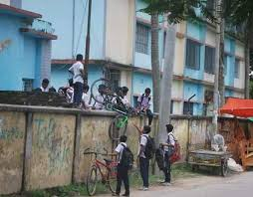
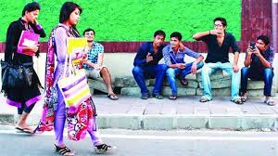
ছবি গুলি লক্ষ্য কর
পরীক্ষায় নকল করা
স্কুল পালানো
মেয়েদের উত্যক্ত করা
এই অপরাধ সমূহকে কোন ধরনের অপরাধ বলা যায় ?

Slide 4
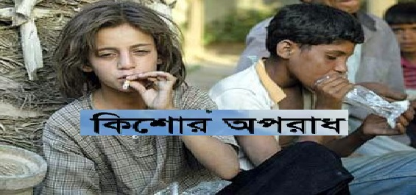
কিশোর অপরাধ

Slide 5
পাঠ শেষে শিক্ষার্থীরা............
১। কিশোর অপরাধ কী তা বলতে পারবে;
২। কিশোর অপরাধের কারণ ব্যাখ্যা করতে পারবে;
৩। কিশোর অপরাধ প্রতিকারের উপায় করতে পারবে।

Slide 6
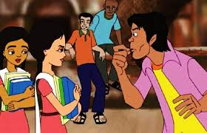
আজকের পাঠ
কিশোর অপরাধের ধারনা ও কারণ

Slide 7
কিশোর অপরাধ
অপ্রাপ্তবয়স্ক ছেলেমেয়ে বা কিশোরদের দ্বারা সংগঠিত বিভিন্ন ধরনের
অপরাধকেই বলা হয় কিশোর অপরাধ।
আমাদের দেশে ৭ থেকে ১৬ বছর বয়সী ‍কিশোরদের অপরাধমূলক
কাজকে কিশোর অপরাধ বলা হয়।
কিশোর অপরাধীরা সাধারণত যে সব অপরাধ করে থাকে,সেগুলো হচ্ছে
চুরি,খুন,জুয়া খেলা,স্কুল পালানো,পরীক্ষায় নকল করা,বিদ্যলয় ও পথে ঘাটে
উচ্ছৃঙ্খল আচরণ,পকেট মারা,এসিড নিক্ষেপ,মাদক গ্রহন ইত্যদি।

Slide 8
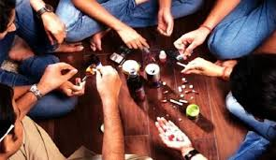
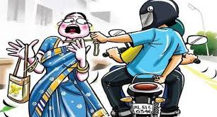
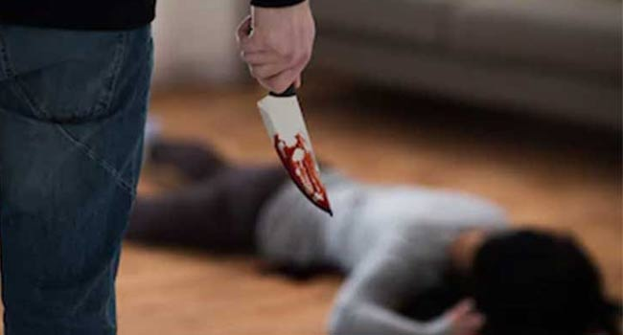
মাদক সেবন
চুরি
ছিনতাই
খুন

Slide 9
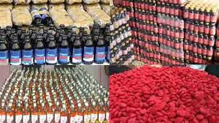

Slide 10
একক কাজ
কিশোর অপরাধ বলতে কি বুঝ?

Slide 11
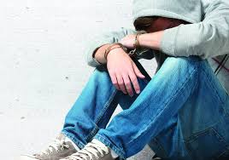
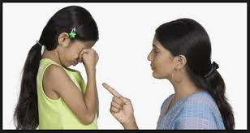
কিশোর অপরাধের কারণ
একাকীত্ব
বিষন্নতা
অতিরিক্ত শাসন
আদর যত্নের অভাব

Slide 12
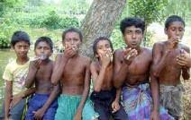
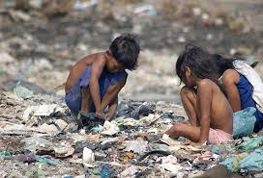
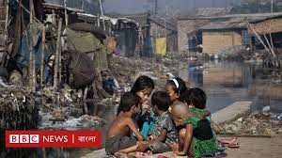
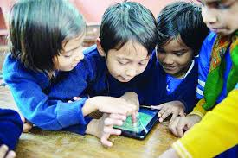
কিশোর অপরাধের কারণ
সঙ্গদোষে
দারিদ্রতা
মোবাইল ও অনিরাপদ ইনটারনেটের অপব্যবহার
বস্তির পরিবেশ

Slide 13
কিশোর অপরাধের কারণ সমূহ
আমাদের দেশে কিশোর অপরাধের অন্যতম কারণ হচ্ছে দারিদ্রতা।এছারাও সুষ্ঠ সামাজিক পরিবেশের অভাব,সন্তানদের প্রতি
পিতা-মাতার মনোযোগ দিতে না পারা,পিতা-মাতার অকাল মৃত্যু বা বিবাহ বিচ্ছেদ,অভিবাবকদের অতিরিক্ত শাসন ইত্যাদি।
বস্তির পরিবেশ ,বিভিন্ন ধরনের সাংস্কৃতিক কাযাবলিতে অংশগ্রহনের সুযোগ না পাওয়া,সঙ্গদোষ,অল্প বয়সে টাকা উপার্জনের সুযোগ
মাদকের সহজলভ্যতা,মোবাইল ও ইন্টারনেটের অপব্যবহার ,অশ্লীল সিনেমা দেখা,অর্থ উপার্জনের লোভ,রাজনৈতিক অস্তিরতা।

Slide 14
জোড়ায় কাজ
কিশোর অপরাধের কারণ বর্ণনা কর।

Slide 15
প্রতিরোধের উপায়
কিশোর অপরাধের ফলে সমাজ ও রাস্ট্রের উপর খারাপ প্রভাব পরে।তাই বিভিন্ন উপায়ে তা প্রতিরোধ করা সম্ভব,যেমন—
অভিবাবক সচেতনতা ও দায়িত্বঃ-কিশোর অপরাধ প্রবনতার ধরন,তার কারণ ও প্রতিকার সম্পর্কে মাতাপিতা ও পরিবোরের
বয়োজ্যেষ্ঠরা যদি সচেতন থাকেন তবে তাঁরা সহজেই কিশোরদের সে পথ থেকে সরিয়ে আনতে পারেন।
আর্থ সামাজিক কর্মসূচীঃ-কিশোর অপরাধ প্রবনতার প্রধান কারণ পরিবারের দারিদ্র্য।সেজন্য অভিবাবকদের জন্য কর্মসংস্থানের
সুযোগ সৃষ্টি ও পরিবারের আর্থিক অবস্থার উন্নতি ঘটাতে হবে।এ ব্যাপারে সরকার বিভিন্ন সংস্থাকে এহিয়ে আসতে হবে।
শিক্ষার সুযোগ ঃ- সকল শিশু-কিশোরকে প্রাতিষ্ঠানিক শিক্ষার আওতায় আনতে হবে। তাতে তারা একদিকে শিক্ষার প্রভাবে
সুস্থ সুন্দর জীবন-যাপনে আগ্রহী হবে। অন্য দিকে শিক্ষা প্রতিষ্ঠানের পরিবেশ তাদেরকে অপরাধ থেকে দূরে রাখবে।
চিত্ত বিনোদনঃ- শিমু-কিশোরদের মানসিক বিকাশের জন্য পাড়া ও মহল্লায় পাঠাগার,ব্যায়ামাগারপ্রভৃতি স্থাপন করা প্রয়োজন।
এছারা বিদ্যালয়,মাদ্রাসা ও আবাসিক এলাকায় খেলার মাঠ থাকতে হবে।
উল্লেখিত কাযক্রম ছারাও শিশু কিশোরদের সব রকম খারাপ কাজ থেকে দূরে রাখতে টেলিভিশন ও অন্যান্য মাধ্যমে তাদেরকে
জ্ঞান-বিজ্ঞান ও তথ্যমূলক এবং সুস্থ আনন্দদায়ক দেশি ও বিদেশি ছায়াছবি ধেখানোর ব্যবস্থা করতে হবে।

Slide 16
মূল্যায়ন
কিশোর অপরাধ কি?
কিশোর অপরাধের পাঁচ টি কারণ খাতায় লিখ ।
কিশোর অপরাধের ক্ষতিকর প্রভাব বর্ণনা কর।

Slide 17
বাড়ির কাজ
কিশোর অপরাধ প্রতিকারের উপায় বর্ণনা কর

Slide 18
ধন্যবাদ সবাইকে

